Slide 1
Technisch Overleg API Design Rules 2025-12-02
Tim van der Lippe - Logius

Slide 2
1
2
3
4
5
Updates vanuit beheer
Kleine wijzigingen
Date & Time
Foutafhandeling
WVTTK

Slide 3
Updates vanuit beheer

Slide 4
Updates vanuit beheer
2.0 op PTOLU-lijst + Uitstekend beheer
2.1 gaan we deze week aanmelden voor de lijst

Slide 5
Kleine wijzigingen

Slide 6
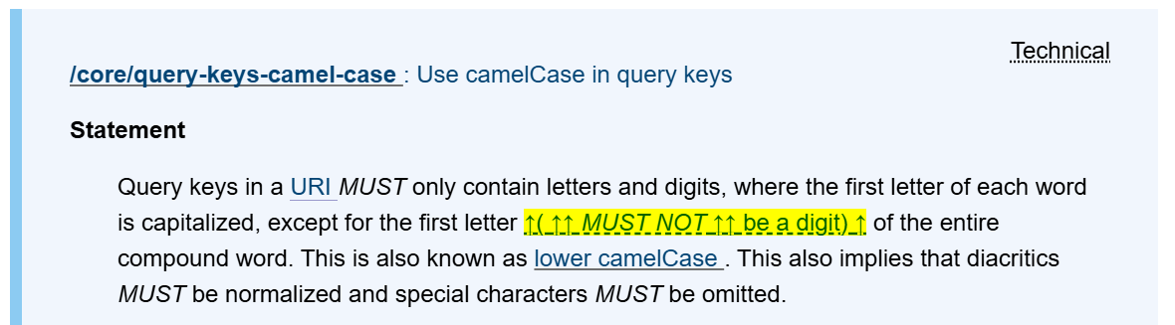

Slide 7
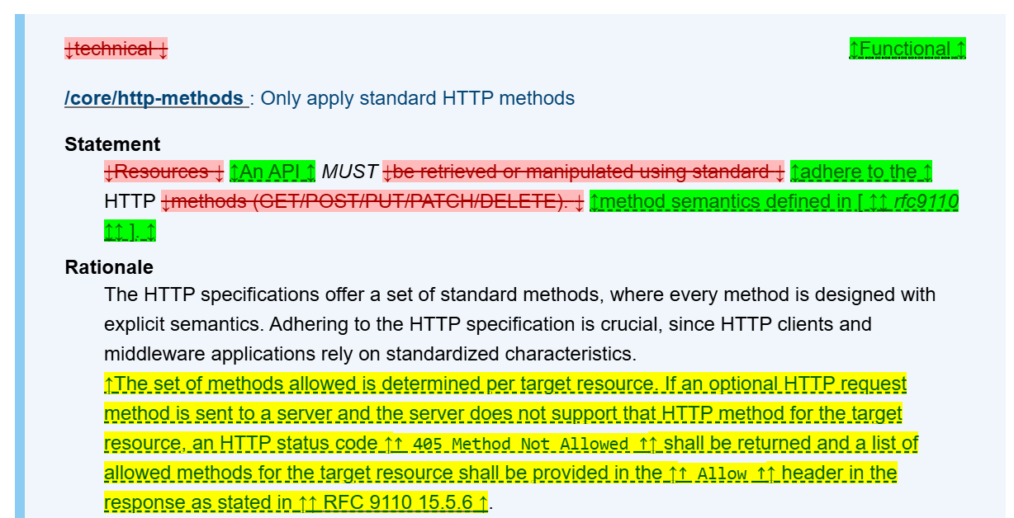

Slide 8
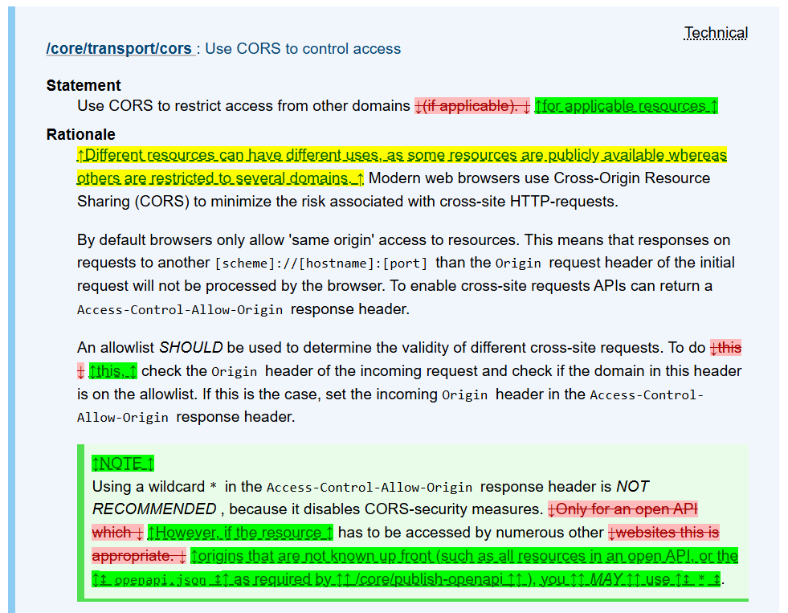

Slide 9
Date & time

Slide 10
Date & Time
Vorig TO 1 regel, nu geheel hoofdstuk
Intersectie van RFC 9557 en ISO 8601
Expliciet welke formaten in tabel
Storage weggelaten

Slide 11
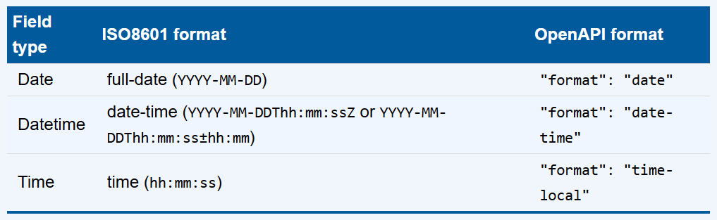
Date & Time

Slide 12
Date & Time
Use standard format for date, datetime and time
Allow all timezone offsets in requests and use UTC in responses
Omit time portion for date fields

Slide 13
Date & Time
Regel | Uitleg | Slagings-percentage
date-time-ensure-timezone | geen date-time-local | 100%
time-without-timezone | geen time | 97%
specify-format-for-date-and-time | heuristiek => missend formaat | 87%
use-date-instead-of-datetime | heuristiek => verkeerd formaat | 95%

Slide 14
Foutafhandeling

Slide 15
Foutafhandeling
Vorig TO 1 regel, nu geheel hoofdstuk
status, title, en detail verplicht, rest blijft vrij
Extra regels voor Bad Request

Slide 16
Foutafhandeling
Use problem details for error responses
Use status code 400 for invalid input
Add specific errors for Bad Request responses
Return all errors together for bad requests

Slide 17
Foutafhandeling
Regel | Uitleg | Slagings-percentage
use-problem-schema | correct MIME-type | 29%
problem-schema-members | correcte velden volgens RFC | 98%
problem-schema-members-bad-request | bij 400 error volgens structuur | 41%
problem-invalid-input | als input wordt verstuurd, kan dat een 400 geven | 65%
problem-invalid-input | als input (enkel body) wordt verstuurd, kan dat een 400 geven | 96%

Slide 18
Signing & Encryption modulen

Slide 19
Signing & Encryption modulen
Al onderdeel van Digikoppeling REST API profiel
Aangekondigd in vorig TO
Werksessie gehad

Slide 20
Signing & Encryption modulen
Hoofdstuk “Normative modules”
Conditionele modules met extra note
1 inhoudelijke wijziging: Payload-Signature
Combinatie van modulen met diagram

Slide 21
WVTTK

Slide 22
WVTTK
Release plan ADR 2.2 inclusief deze wijzigingen
Consultatie Kennisplatform API’s
Pakken we Content negotiation op?
TLS sensitive URLs PR staat open
ADR 2.3?

Slide 23
Technisch Overleg API Design Rules 2025-12-02
Tim van der Lippe - Logius

